Slide 1
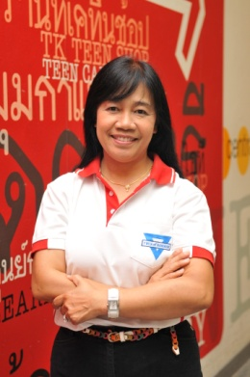
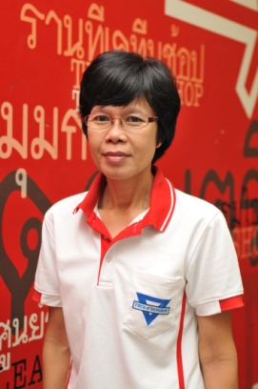
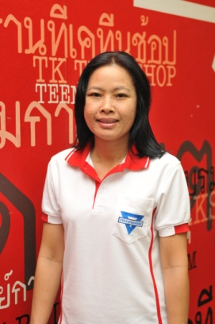
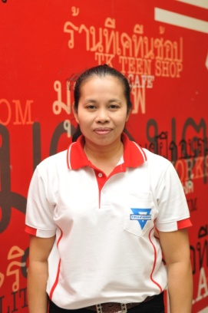
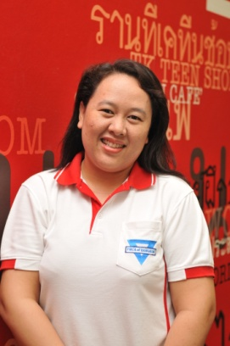
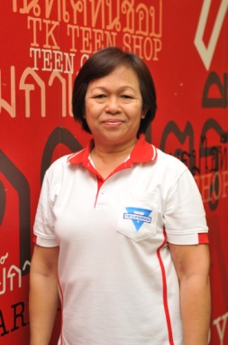
บุคลากรสถานรับเลี้ยงเด็ก ปฐมวัย ไว ดับยู ซี เอ กรุงเทพฯ
คุณประทุม ชัยอักษรเวช
ผู้รับใบอนุญาตฯ
คุณประมวล สร้อยพุด
ผู้พัฒนาเด็ก ห้องเตรียมปฐมวัย
คุณวงศ์จันทร์ รินนาศักดิ์
ผู้พัฒนาเด็ก ห้องปฐมวัย 1 - 3
คุณอนงค์ พงษ์เก่า
ผู้พัฒนาเด็ก ห้องเตรียมปฐมวัย
คุณพิกุลแก้ว คนซื่อ
ผู้พัฒนาเด็ก ห้องปฐมวัย 1 - 3
คุณประทุม ไพโรจน์
โภชนาการ

Slide 2
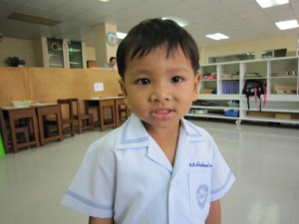
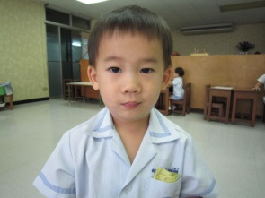
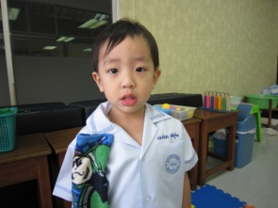
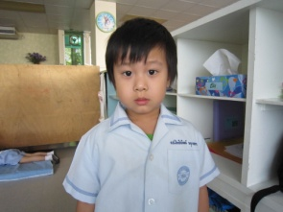
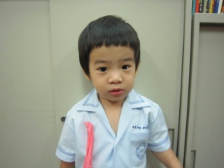
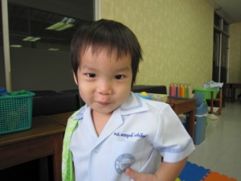
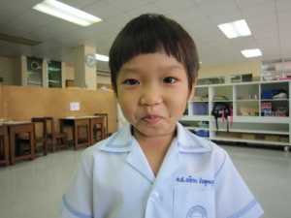
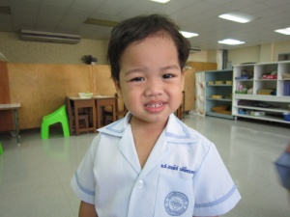
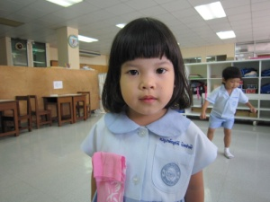
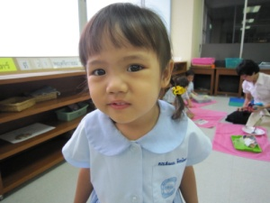
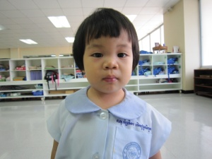
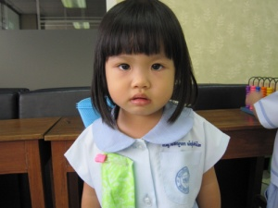
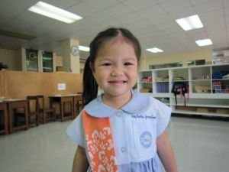
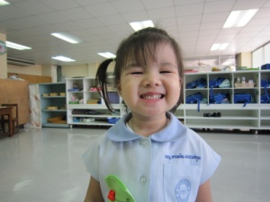
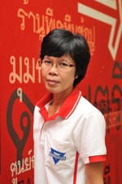
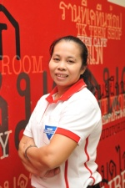
ห้องเตรียมปฐมวัย
ด.ช.กษิบดินทร์ รวยดี
ด.ช.คริษฐ์ เบย์ลีย์
ด.ช.ชนิสร ศรีชูกิจ
ด.ช.ชยพล จันทราวุธ
ด.ช.ชวกร ลาวัลย์สุข
ด.ชพรฤทธิ์ แซ่เจียง
ด.ช. อชิระ วัยอุดมวุฒิ
ด.ช. อนพัช เสถียรวราภรณ์
ด.ญ.กตัญชลี นิลชาติ
ด.ญ.ชนมน จีตินิยม
ด.ญ.ณัฐธิดา เชิดชูวุฒิกุล
ด.ญ พิชญาภา พันธุ์สนิท
ด.ญ.วีวาริน รุ่งธนาภิรมย์
ด.ญ.อรพลิน อมรเวชกุล
คุณประมวล สร้อยพุด
คุณอนงค์ พงษ์เก่า

Slide 3
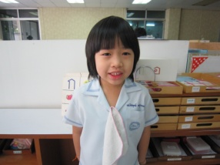
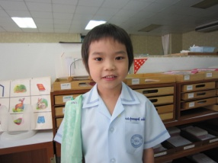
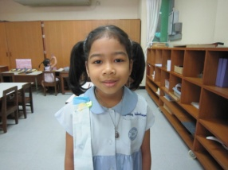
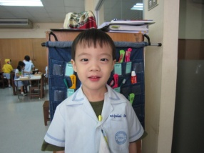
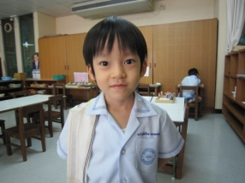
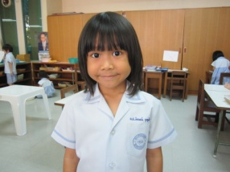
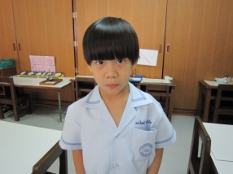
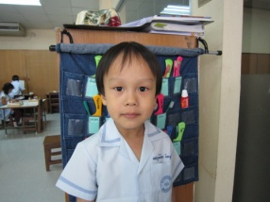
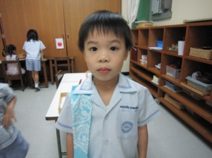
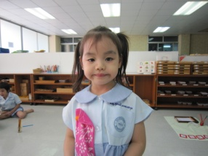
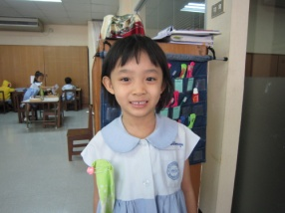
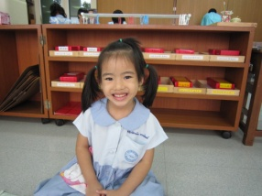
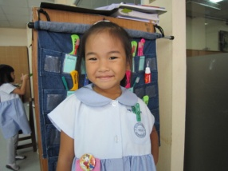
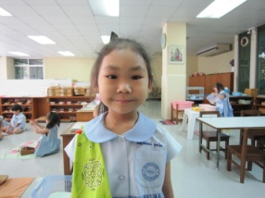
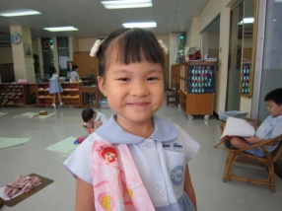
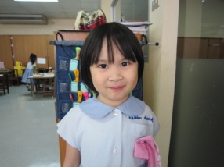
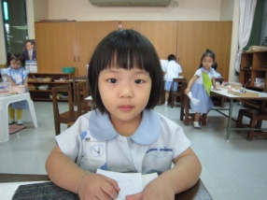
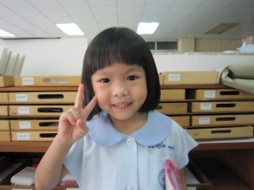
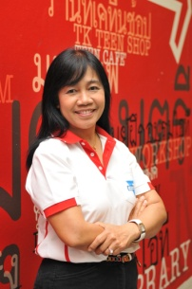
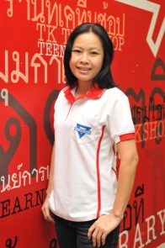
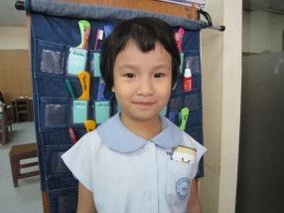
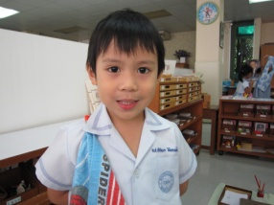
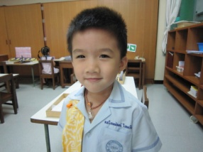
ห้องปฐมวัย 1 - 3
ด.ช.พิชญุตม์ ธนาสุวรรณกุล
ด.ช.ปุณณฤทธิ์ แซ่เจียง
ด.ญ.ดั่งขวัญ อินจันทร์ณรงค์
ด.ช.ปุณณัตถ์ เชิดชูวุฒิกุล
ด.ช.วุฒิภัทร วรรณจงคำ
ด.ช.ติณณ์ บุญเลิศ
ด.ช.ปัณณ์ ศรีอำไพ
ด.ช.ณฐพจน์ พึ่งพระจิตร์
ด.ช.ธาวิต รุ่งธนาภิรมย์
ด.ญ.สุชานรี อมรเวชกุล
ด.ญ.อชิรญา โพธิวังตระกูล
ด.ญ.พชรธรรม สว่างเนตร
ด.ญ.รมณ อุเหล่า
ด.ญ.วรภรณ์ จุลเจิม
ด.ญ.ณาดา สุธีโสภณ
ด.ญ.พัทธรินทร์ เตชะรัตนวงศ์
ด.ญ.เมธาพร เลาหวิรภาพ
ด.ญ.มณินธร หอมเพียร
ด.ญ.นทีกานต์ สรโยธิน
ด.ช.รัชพล ลิขิตวรสิริ
ด.ช.โอมพัฒน์ โวหเกียรติ
คุณประทุม ชัยอักษรเวช
คุณวงศ์จันทร์ รินนาศักดิ์
คุณพิกุลแก้ว คนซื่อ

